Slide 1



ỦY BAN NHÂN DÂN QUẬN GÒ VẤP
TRƯỜNG MẦM NON HOÀNG YẾN
TUYÊN TRUYỀN PHÒNG CHỐNG BỆNH MÙA NẮNG NÓNG
Gò Vấp, ngày 27 tháng 4 năm 2025

Slide 2


Một số bệnh thường gặp

Slide 3

♣ SINH HOẠT CHỐNG NÓNG NỰC NHƯ BẬT QUẠT, MỞ ĐIỀU HÒA, UỐNG NƯỚC LẠNH LÀM SỨC ĐỀ KHÁNG GIẢM, NHIỆT ĐỘ THUẬN LỢI CÁC BỆNH THEO MÙA XUẤT HIỆN.
♣ SỐT VI RÚT DO NHIỄM SIÊU VI.
♣ BỆNH THEO MÙA NHƯ BỆNH TAY CHÂN MIỆNG, THỦY ĐẬU, QUAI BỊ, SỐT PHÁT BAN.
♣ TIÊU CHẢY VÀ VIÊM HÔ HẤP: DO SINH HOẠT VÀ THỨC ĂN DỄ ÔI THIU HƠN.
♣ NÓNG QUÁ THÌ LÀM TRẺ CHÁN ĂN.

Slide 4


BIỆN PHÁP PHÒNG NGỪA

Slide 5
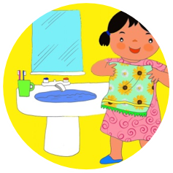
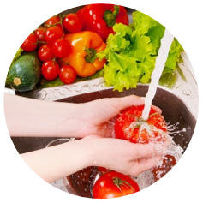



Tạo môi trường sống trong lành
Tạo thói quen
vệ sinh tốt
Ăn uống hợp vệ sinh

Slide 6


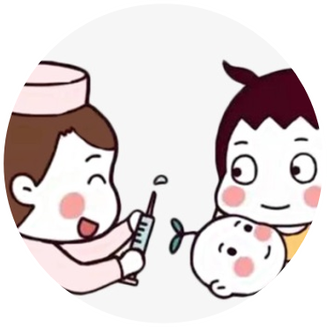
Tăng cường nước, khoáng chất.
Tiêm ngừa phòng bệnh đủ liều, đúng lịch.

Slide 7




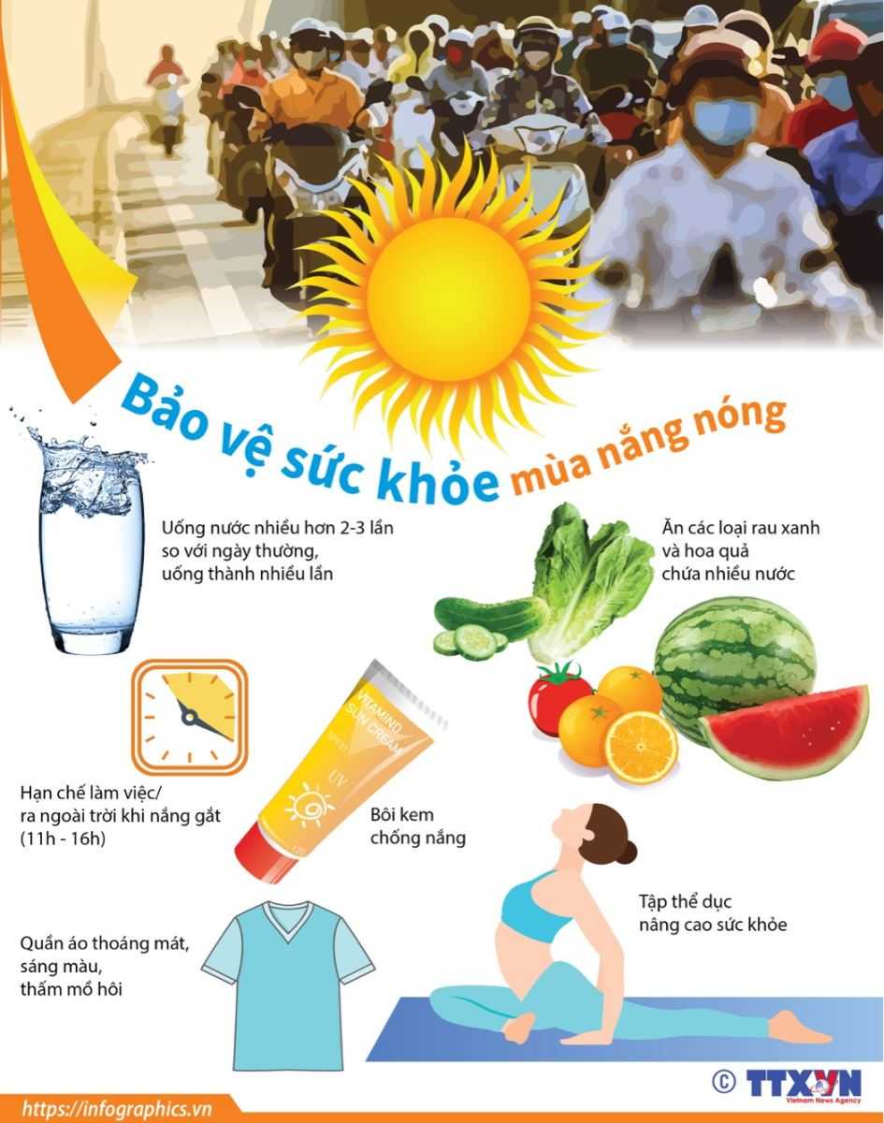



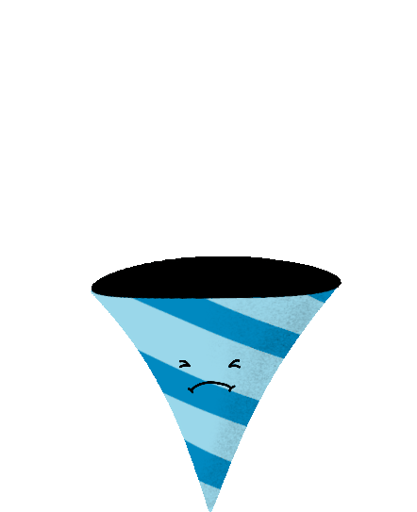



Slide 8











THANK
THANK
YOU
YOU
FOR WATCHING

